Slide 1
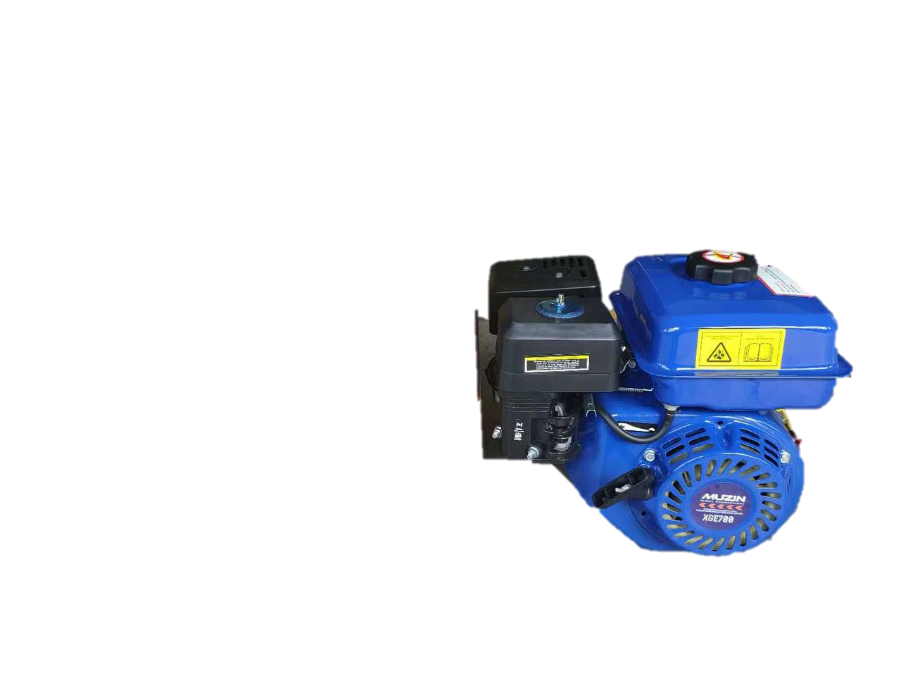
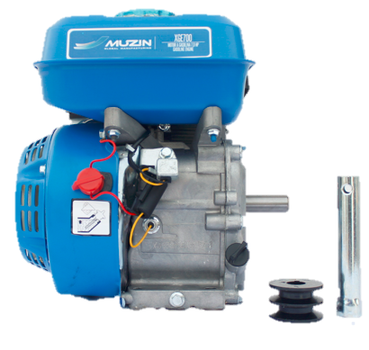
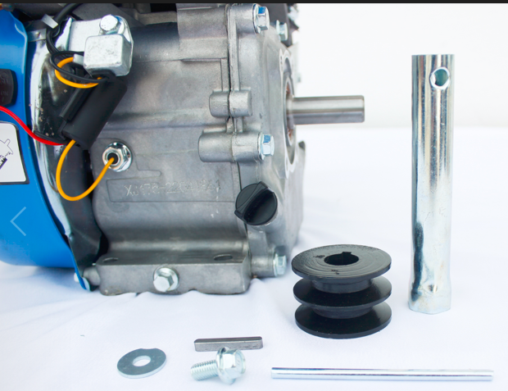
XGE700 Motor a Gasolina 7.0 HP
Descripción
Los motores a gasolina Muzin, son monocilíndricos con la tecnología OHV y enfriados por aire. Estos potentes motores son ideales para ser acoplados a Mezcladoras, compactadoras, molinos, bombas y compresores
Características
Motor Mono cilíndrico -4Tiempos tecnología OHV
Sistema de encendido Manual
Sistema de acople tipo cuña
Tapón con varilla de nivel de aceite
Sist. Apagado por bajo nivel de aceite
Lo nuevo: Incluye polea doble, cuña con su tornillo y arandela. Para adaptarle la correa.
Especificaciones Técnicas
Potencia del Motor | 7.0 HP
Diámetro x recorrido | 70 x 54 mm
Relación de Prensado | 8.5:1
Sistema de Encendido | Manual
Cilindrada | 210 cc
Capacidad del Tanque Combustible | 3 L
Consumo de Combustible | 313g/ KW.h
Cap. del tanque de Aceite de Motor | 0.6 L
Diámetro del eje Ø | 19mm
Peso net | 15 Kg
Potencia Máxima de salida | 4,2 KW/ 3600RPM
Potencia Nominal de Salida | 4 KW/ 3600RPM
Tipo de Motor | OHV- Monocilindrico
Ciclo | 4 Tiempos
Aplicación
Los motores se utilizan para realizar un trabajo mecánico, es muy variada y el rango de aplicaciones es muy amplio, se los puede ver accionando, bombas de superficie, generadores, vehículos, compresores, etc.

